Slide 1
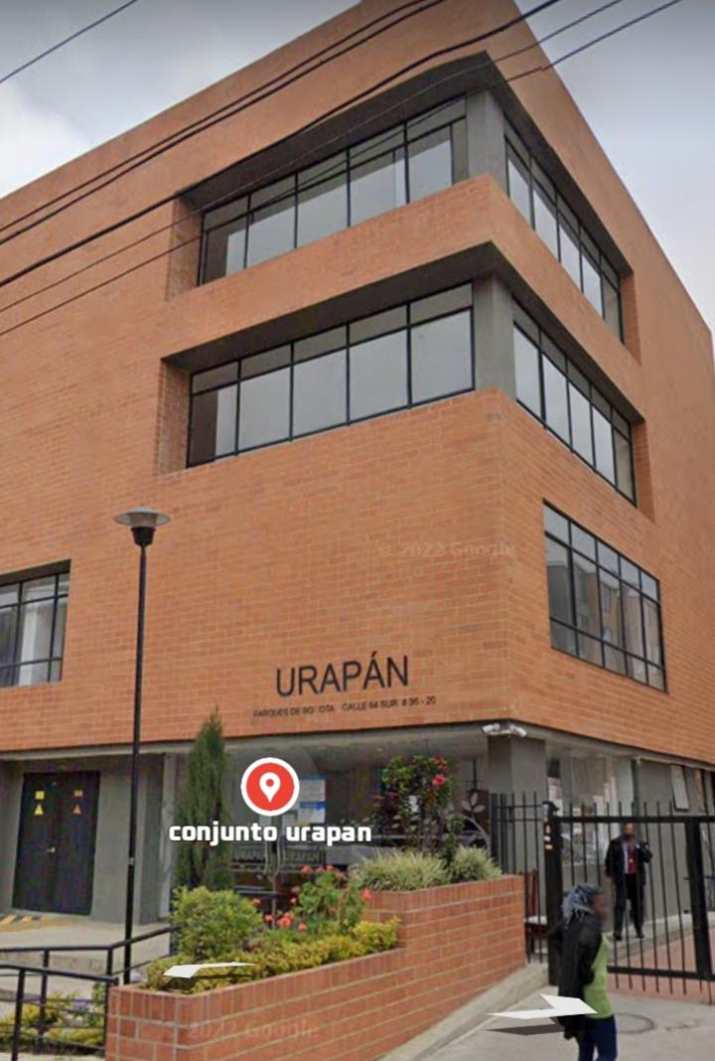

A.P.C.R
Aplicación Para Conjuntos Residenciales

Slide 2

A.P.C.R
Aplicación Para Conjuntos Residenciales
Ovalle Cardenas Juan Camilo
Cubillos Betancourt Andres Flaminio
Villa Zafra Camilo Andrés
Uribe Torres Jerson Steven
Servicio Nacional de Aprendizaje –SENA, Centro de Electricidad Electrónica y Telecomunicaciones
Tecnólogo en Análisis y Desarrollo de Software - ADSO, Segundo Trimestre
Instructor Albeiro Ramos
Bogotá, 23 de febrero de 2023

Slide 3

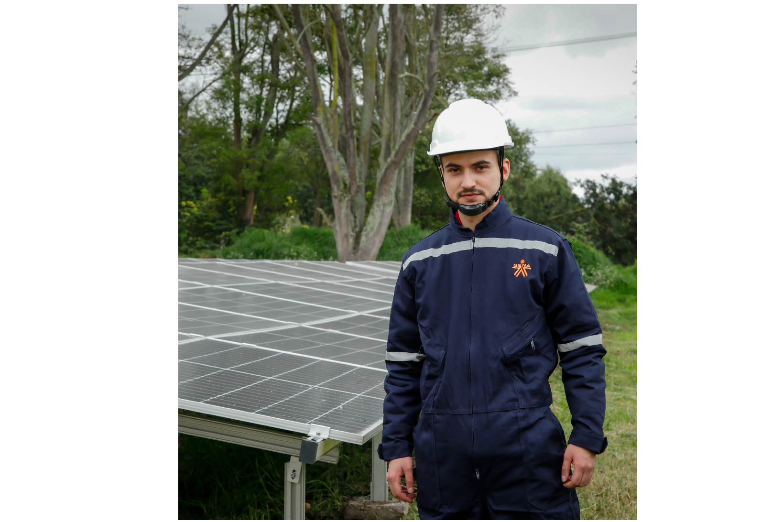
Introducción
Este proyecto está dirigido hacia el sector de Conjuntos Residenciales propiedad horizontal PH.
Se evidencia falta de comunicación entre administradores y residentes, demoras en la solicitud de espacios o áreas comunes, falta de información en la recepción de correspondencia.
Se desarrollará un sistema de información apto para optimizar procesos dentro de la empresa, el sistema permitirá al residente tener a la mano una herramienta que le permita acceder de manera más fácil y rápida en temas de solicitud de espacios, parqueaderos, y demás áreas comunes, notificación de correspondencia y pagos por de administración y pago por uso de zonas comunes.

Slide 4
A.P.C.R
Aplicación Para Conjuntos Residenciales
Problema
Objetivos
Justificación
Alcance
Delimitación
Entregables Trimestre

Slide 5
Problema
El Conjunto Residencial Urapán PH, ubicado en la dirección Calle 84 sur # 96 – 20, barrio Metrovivienda en la localidad de Bosa, en la ciudad de Bogotá, cuenta con 30 torres de 6 pisos cada una, 4 apartamentos por piso, para un total de 720 viviendas de interés social, áreas comunes, como parqueaderos, zonas BBQ, salones comunales, Kiosco, patio principal y zonas de juego.
Se va a intervenir en procesos como :
Solicitud de uso de zonas comunes como zonas BBQ, parqueaderos, salones comunales, kioscos, patio principal, zonas de juego.
Notificación de correspondencia, domicilios, visitas, y toda la información recibida en la portería del conjunto.
Pagos de administración y pago por uso de áreas comunes.
Reportes de información sobre solicitudes de áreas comunes, parqueaderos, reportes de parqueaderos ocupados y libres, certificados de agendamiento de áreas comunes, certificados de uso de parqueaderos, certificados de pago de administración.

Slide 6

Problema
El análisis de la información: Utilización de las Técnicas e Instrumentos de recolección de datos: Revisión Documental (Análisis de datos). Entrevista (Entrevista). Encuesta (Cuestionario). Observación Directa (Diario de Campo). A quiénes: Cargo-Funciones.
Se encontraron necesidades en: el agendamiento de áreas comunes, estos se solicitan de manera personal en horarios de atención de administrador o dejando la documentación en portería para que el administrador los reciba, se pueden demorar desde 3 a 4 días la respuesta según la revisión del administrador, generando descontentos debido a la cantidad de tiempo necesaria para el proceso. La solicitud de parqueaderos o la revisión de espacio libres se demoran entre 10 a 15 minutos mientras en la portería algún empleado sale a revisar y mirar el parqueadero, y lo verifican con el fichero que tienen en la portería, en muchos casos demorando más tiempo y haciendo que las personas residentes del conjunto demoren en ingresar ya que solo hay un acceso vehicular. La información que llega a portería como correspondencia, recibos, facturas y demás, no son notificadas, el residente se tiene que acercar a la misma y preguntar que correspondencia tiene, ocasionando en muchos casos el vencimiento de sus facturas o el deterioro de sus paquetes. El pago de la administración y pago por uso de áreas comunes se hace a través del banco directamente, esto demora la disposición de los mismos, debido a que el desplazamiento hacia los bancos toma mucho tiempo.

Slide 7
Objetivo General
Desarrollar un Sistema de Información Web de nombre A.P.C.R. Aplicación para conjuntos residenciales; por medio de módulos que faciliten los procesos en el Conjunto Residencial como: solicitud de reserva para las áreas comunes, seguimiento de las mismas, solicitud de reserva de parqueaderos, notificación de correspondencia, reportes de pagos, del conjunto residencial Urapan PH.
Objetivo Específicos
Gestionar los Usuarios del Conjunto Residencial Urapan PH.
Gestionar Solicitud de parqueaderos y zonas comunes del Conjunto Residencial Urapan PH.
Gestionar la correspondencia de residentes del Conjunto Residencial Urapan PH.
Gestionar pagos de administración y uso de áreas del Conjunto Residencial Urapan PH.
Gestionar los reportes gráficos e impresos del Conjunto Residencial Urapan PH.

Slide 8
Justificación
Se propone el desarrollo de un Sistema de Información Web denominado A.P.C.R. que sirva como herramienta software de apoyo al seguimiento de los procesos de: Solicitud de Áreas comunes y parqueaderos, notificación de correspondencia de los residentes, pagos de administración y pago por uso de las áreas comunes, reportes de pagos y reporte de uso de áreas comunes del Conjunto Residencial Urapan PH.
La importancia del Sistema:
Permitirá la gestión del Administrador, Administrador de Portería, Residentes, como usuarios del Conjunto Residencial Urapan PH.
En el módulo de Gestión de Usuarios, el Administrador podrá asignar los roles que estarán a cargo de ayudar en la gestión de administración del conjunto, esto ayudara a tener una comunicación más asertiva y en tiempo real sobre novedades del conjunto.
En el módulo de Administración de Zonas, el usuario Administrador podrá aceptar o denegar la solicitud del residente dependiendo la documentación solicitada, ayudará a agilizar la asignación y la confirmación o negación de la misma, ya que solo se enviará la notificación a través del sistema de información.

Slide 9
Justificación
El usuario Administrador de Portería podrá verificar la solicitud, la fecha y la hora de la misma, sin necesidad de acudir al administrador directamente, podrá visualizar en el sistema la información.
El usuario Residente podrá hacer la solicitud de reservas de las áreas comunes con la documentación requerida especificando hora y fecha de la solicitud, no será necesario dirigirse directamente a la administración para entregar la documentación requerida, solo ingresara al sistema y verificara la fecha que necesita si está disponible, y adjuntará documentos directamente sin intermediarios.
En el módulo de Administrar correspondencia y pagos, el usuario Administrador podrá enviar una alerta, acerca de las novedades del conjunto, también podrá enviar una alerta de pago de administración y enviar recibo de pago de la misma.
El usuario Administrador de Portería podrá notificar la recepción de correspondencia en la portería, así mismo la notificación de recepción de recibos de servicios públicos, corroborar la asignación de parqueaderos y áreas comunes, ya no será necesario pedir esta información directamente en la administración, podrá visualizarla en el sistema.

Slide 10
Justificación
El usuario Residente podrá ver las notificaciones enviadas desde administración y portería para poder estar atento a toda la información enviada atreves del sistema de información, ya no será necesario acercarse a la administración o la portería a solicitar esta información, podrá hacerlo directamente atreves del sistema. Finalmente, facilitará la gestión de reportes gráficos e impresos, necesarios para la toma de decisiones del personal administrativo del Conjunto Residencial Urapan PH.​
El Sistema A.P.C.R. servirá como aporte al sector de Propiedad Horizontal y Conjuntos Residenciales, como una forma de facilitar y ayudar con la administración de procesos dentro de la misma, agilizará tiempos y movimientos, tanto de propietarios, residentes, y trabajadores involucrados, facilitando la información en tiempo real, con reportes y demás datos solicitados.​
ADJUNTAR ENLACE DE METODOS DE RECOLECCION DE LA INFORMACION CON SU ANALISIS E INSTRUMENTOS UTILIZADOS PARA LA MISMA.

Slide 11
Alcance
Los perfiles desarrollados dentro del sistema de información como los administradores, residentes y administrados de portería, podrán tener la información del conjunto a la mano, para confirmar solicitudes, notificar novedades, agendamientos de reservas, pagos de administración, envió de factura de administración vía electrónica, pagos de administración, gestión de usuarios.
El sistema no contara con el control de personas con acceso a pie, el sistema no contará con pagos de recibos públicos, el sistema no contará con citófono, el sistema no contará con un chat incorporado para comunicarse con la administración, solo tendrá la información de contacto del administrador.
Tecnologías: Descripción de tecnologías del proyecto (Arquitectura de software, patrones de diseño, Back-End, Frond-End, librerías, frameworks, entre otros)

Slide 12
Delimitación
Párrafo o separación por punto describiendo (máximo 6 líneas por párrafo):
El cronograma: Hasta dónde va el proyecto en términos de Tiempo, actividades, evidencias, responsables, entre otros (Revisar concepto de Modelo Gantt)
NOTA: No se usan viñetas o numeración, a menos que sea para contar o describir una serie de pasos. Se pueden utilizar imágenes de apoyo.

Slide 13
Entregables Proyecto Formativo por Trimestre
Primer Trimestre
Plan de Proyecto
Levantamiento de Información
Diagrama de Procesos
IEEE-830 o Historias de Usuario
Diagrama Casos de Uso
Casos de Uso Extendido
Diagrama de Clases
Prototipo No Funcional
Patrón de Diseño
Entregables
Tercer Trimestre
Planeación de Pruebas
Ejecución de Pruebas
Entregables
Cuarto Trimestre
Manual de Usuario
Sistema de Información Web – Remoto
Entregables
Cuarto Trimestre
Segundo Trimestre
Manual de Instalación
Configuración del Servidor de Aplicaciones
Configuración del Servidor de BBDD
Entregables
Modelo Entidad Relación
Modelo Relacional
Diccionario de Datos
Script de la BBDD
Sentencias DDL
Consultas DML
Automatización de la BBDD
Sistema de Información Web - Local
Entregables

